Slide 1



Uma abordagem IoT para monitorar uma área de geração de energia fotovoltaica
Acadêmico: Victor Eduardo Requia
Professora: Janine Kniess
07/12/2023

Slide 2

Agenda da Apresentação
Resumo e Justificativas;
Objetivos;
Trabalhos relacionados;
Fluxo da aplicação;
Experimentos realizados;
Problemas enfrentados;
Conclusão.

Slide 3
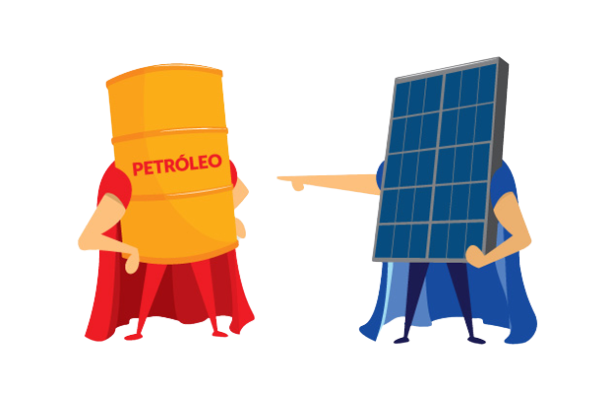

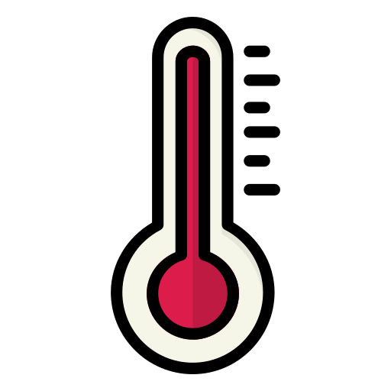
Resumo e Justificativa
A energia solar, tem emergido como uma solução promissora para atender à crescente demanda por energia elétrica de maneira mais sustentável.
Temperatura e índice de radiação ultravioleta afetam a geração de energia elétrica de placas solares.
Fazer o monitoramento de dados de temperatura e radiação UV para auxiliar com informações a respeito de regiões próximas à instalação de placas solares.
Fonte: https://blog.bluesol.com.br/wp-content/uploads/2016/12/energias-renovaveis-petroleo-versus-solar.jpg
Fonte: https://cdn-icons-png.flaticon.com/512/5643/5643142.png
Fonte: https://cdn.icon-icons.com/icons2/3192/PNG/512/temperature_thermometer_cold_warm_hot_icon_194270.png

Slide 4
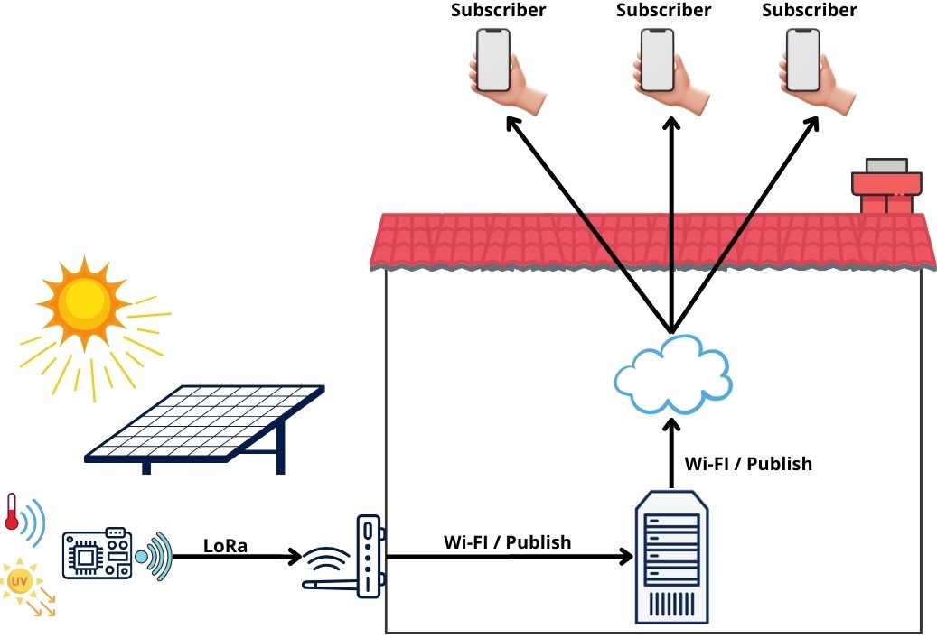
Objetivos
Coletar os dados dos sensores com ESP32 LoRa;
Enviar os dados para um Gateway ESP32 LoRa via radiofrequência;
Conectar ESP32 LoRa a uma rede Wi-FI;
Fazer uma publicação dos dados em um broker;
Enviar os dados do broker para os subscribers;
Mostrar os dados em uma dashboard.

Slide 5
Trabalhos Relacionados
Autor | Tecnologia de Comunicação | Variáveis Monitoradas | Cenário de Aplicação | Sensores e Dispositivos
HAMIED et al. (2023) | 802.11 | Corrente, tensão, radiação solar e temperatura do ambiente | Deserto do Saara | Sensor ACS712, Módulo Wi-Fi, ESP8266, Arduino, Mega e Módulo, SIM8001
PARRA et al. (2019) | LoRa | Corrente, tensão, radiação solar e temperatura do ambiente | Campus Universitário | Arduino Nano, Raspberry PI, DHT22, DS18S20, RFM95W e HOPE RFM95W

Slide 6
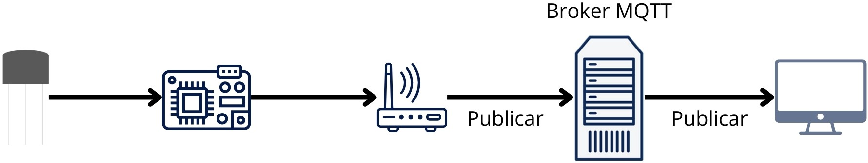
Fluxo de Monitoramento

Slide 7
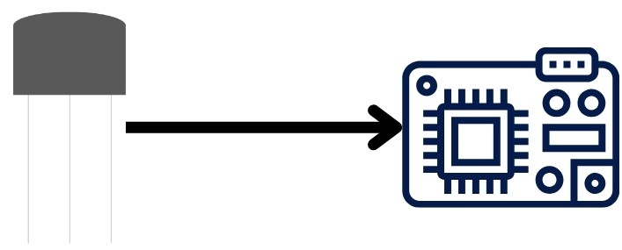
Microcontrolador
Heltec LoRa ESP32
Possui módulo de comunicação 802.11, Bluetooth Low Energy e LoRa
Utilizado para converter os dados analógicos capturados pelo sensor em dados digitais e enviar para o gateway LoRa
Possui um display OLED para mostrar alguns dados relevantes do projeto

Slide 8
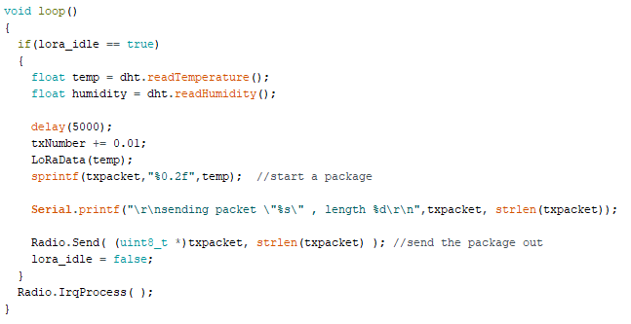
Código

Slide 9
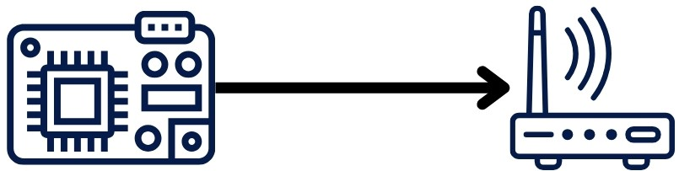
Tecnologia de Comunicação Sem Fio LoRaWAN
Oferece conectividade de longo alcance e baixo consumo de energia.
Alcance de transmissão pode atingir 5 km em áreas urbanas e 20 km em áreas isoladas.
Cada mensagem pode conter até 243 bytes de dados.
Possibilidade de rede privada.

Slide 10
Código

Slide 11
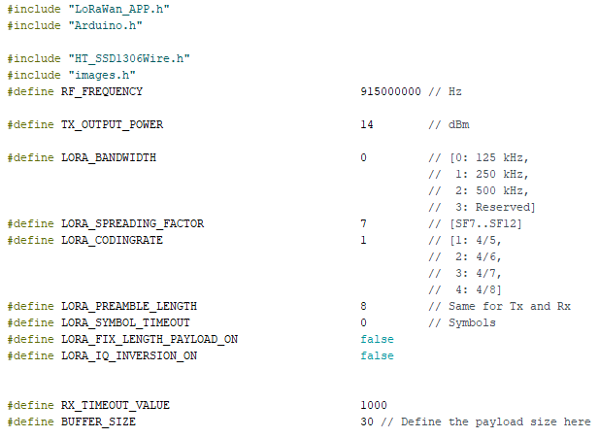
Código

Slide 12
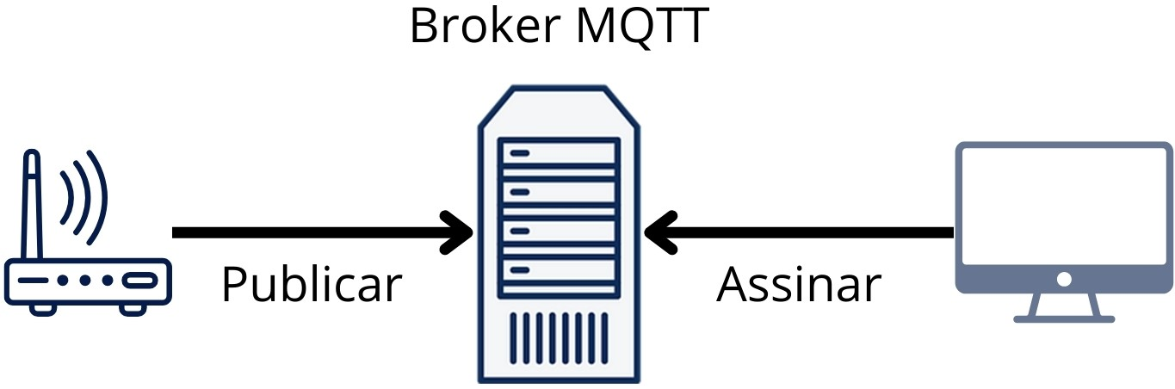
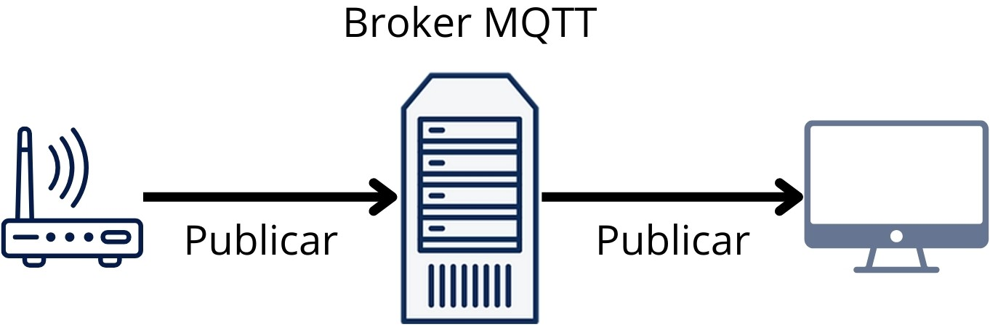
Protocolo MQTT
Foi utilizado QoS 0
Tópico /temperatura

Slide 13

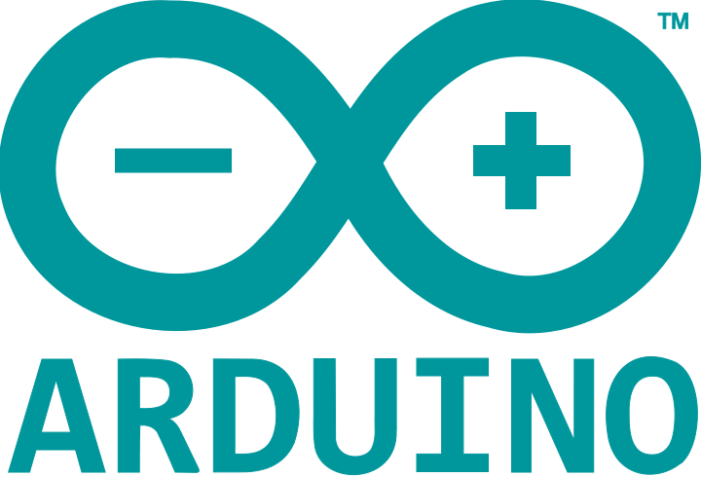

Softwares Utilizado

Slide 14
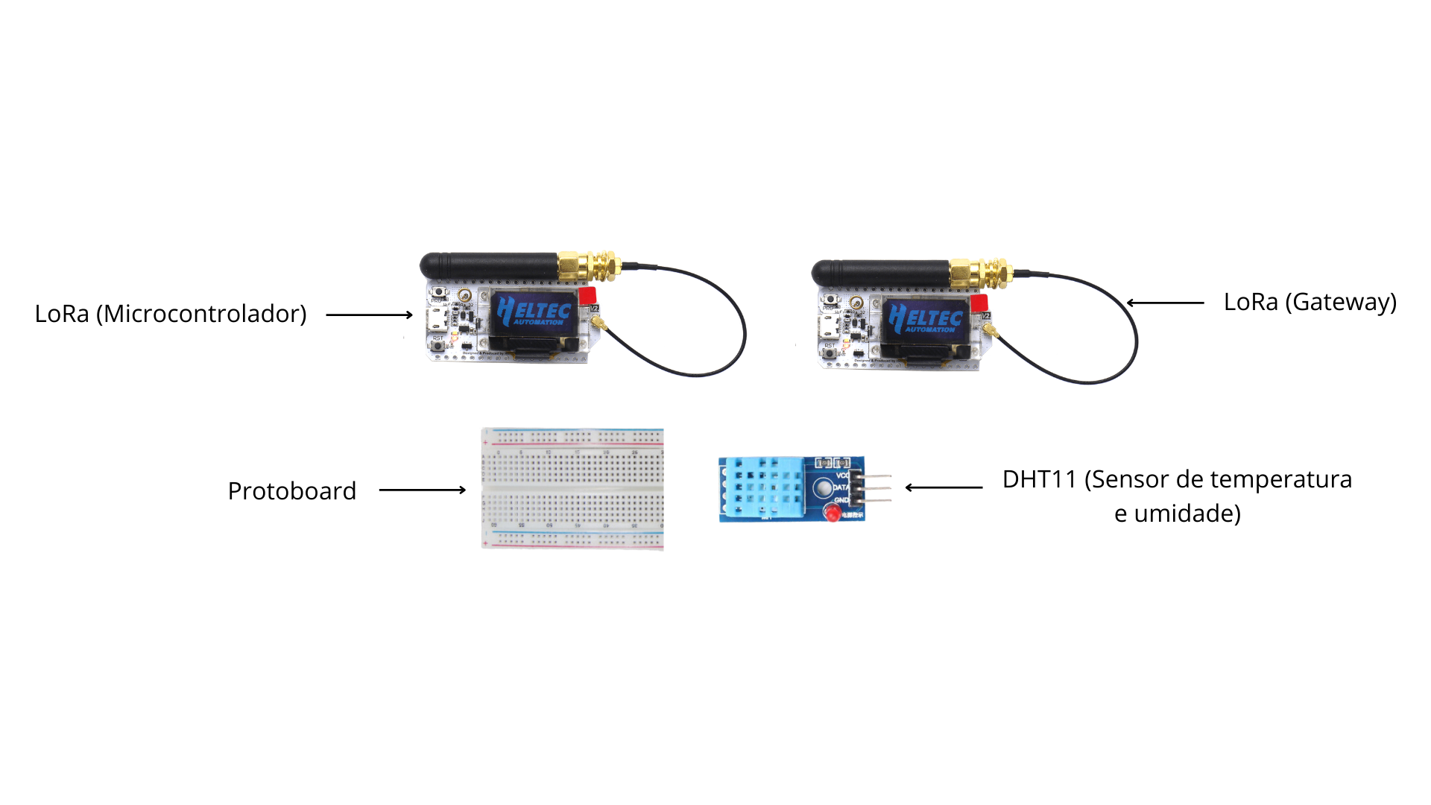
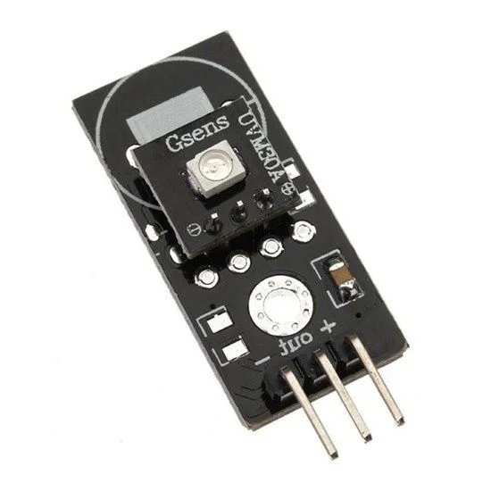
Hardware Utilizado
Sensor de radiação ultravioleta

Slide 15
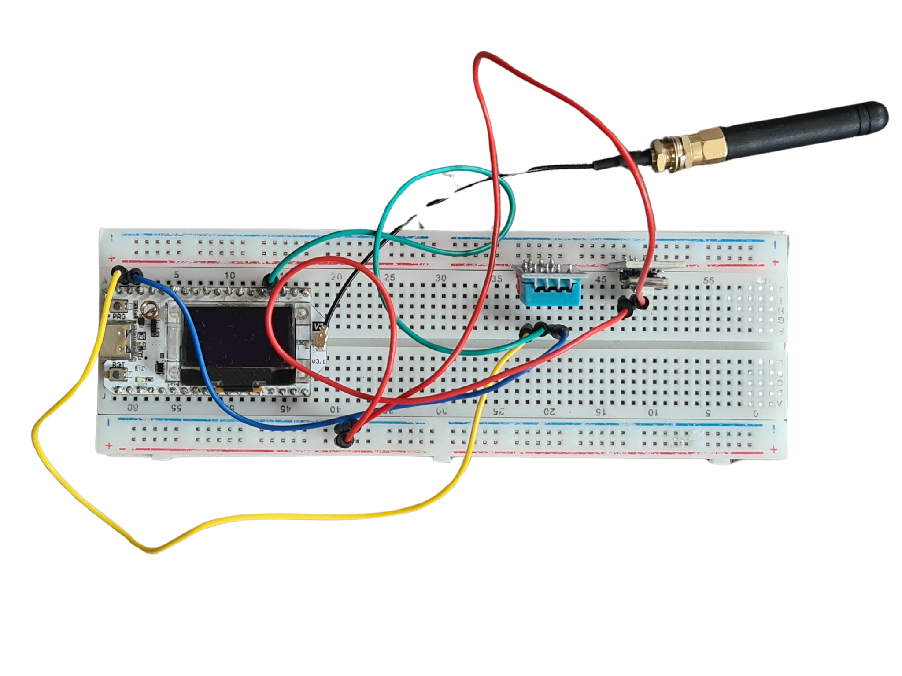
Hardware Utilizado

Slide 16
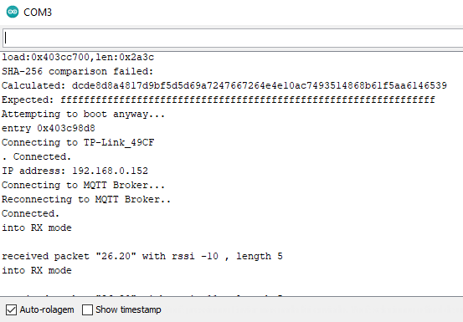
Experimento

Slide 17
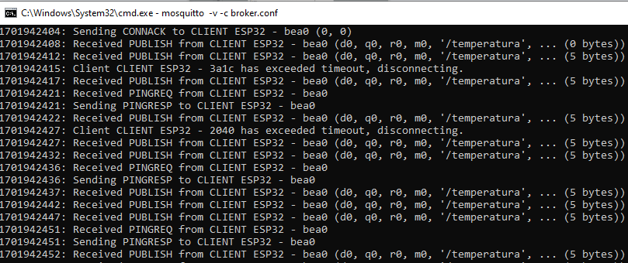
Experimento

Slide 18
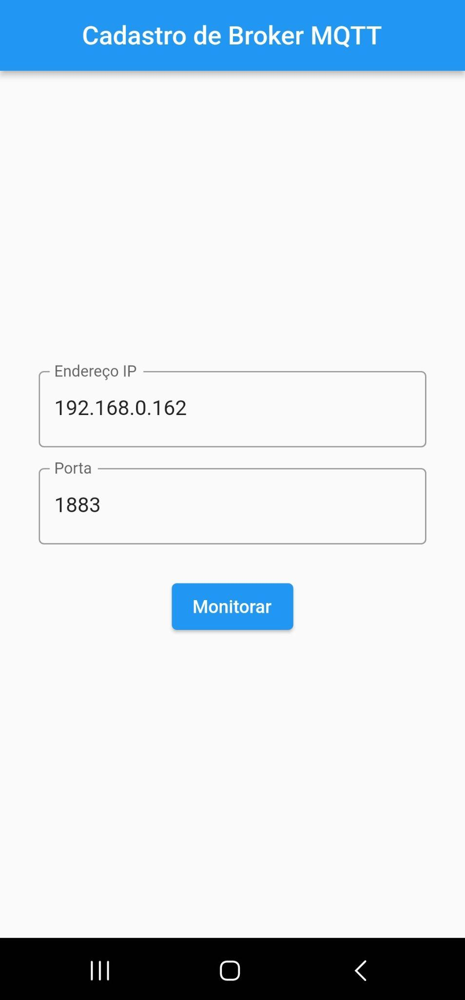
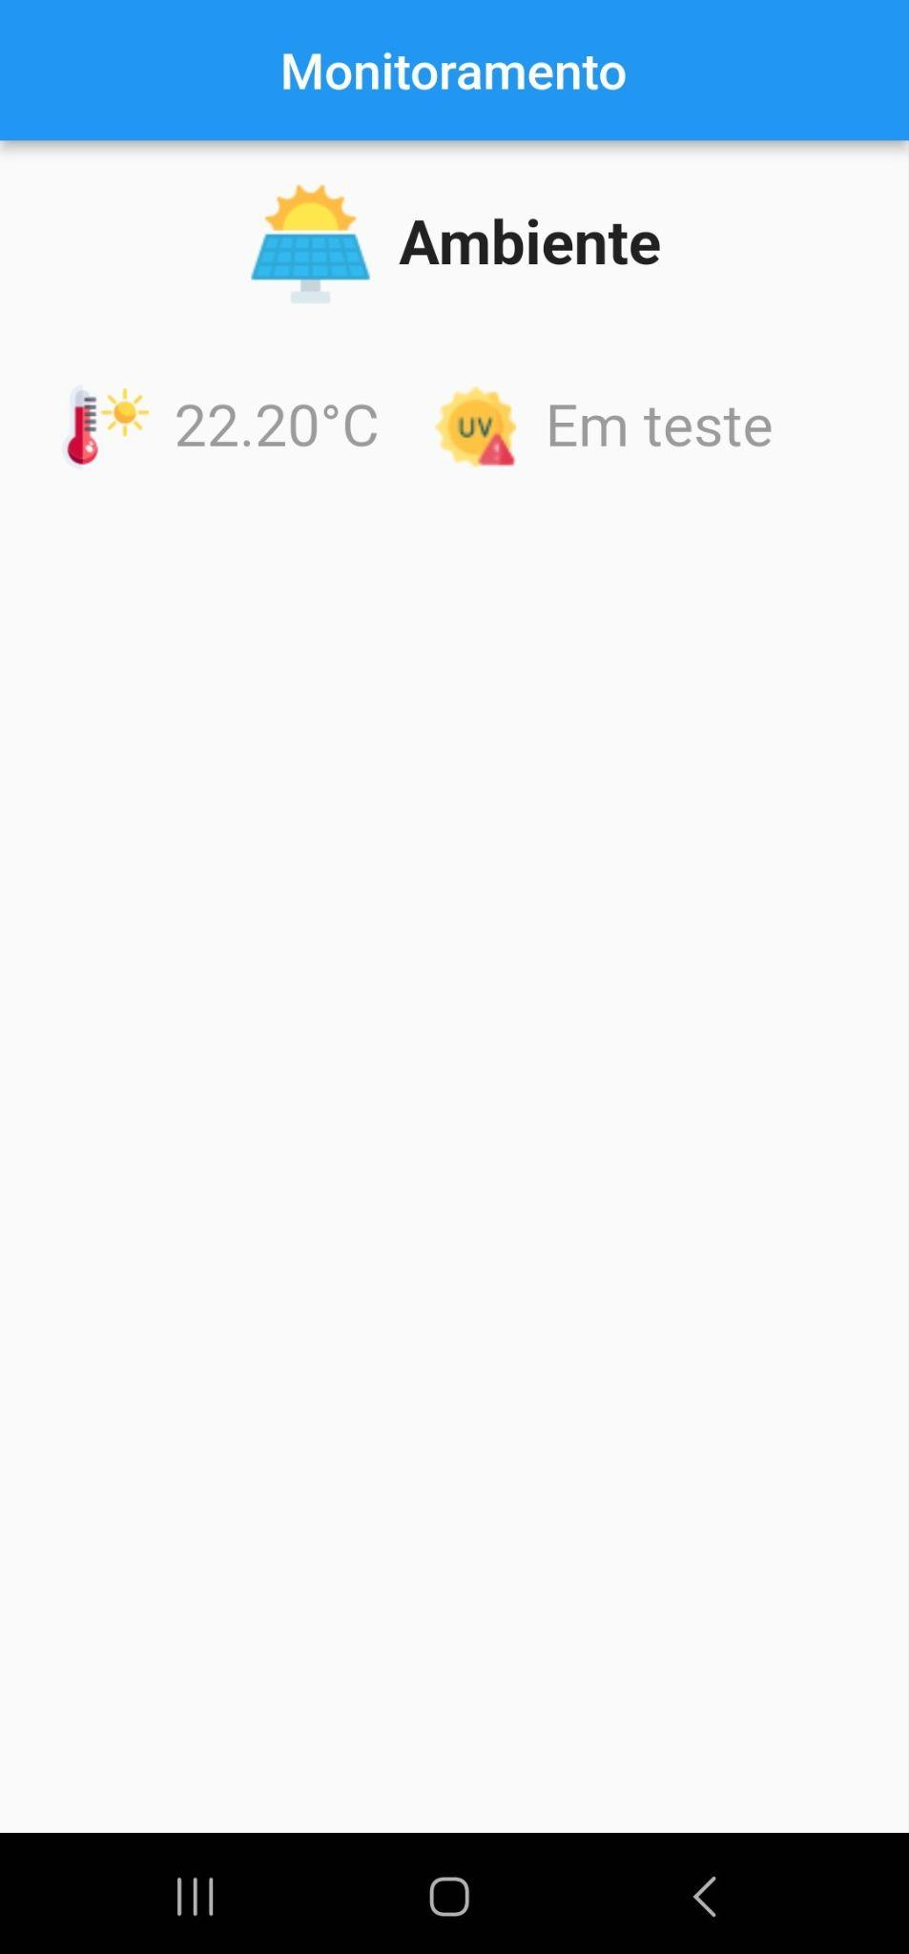
Experimento

Slide 19
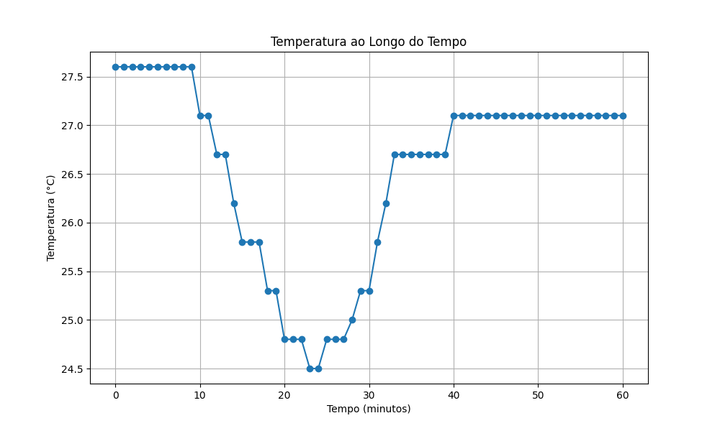
Experimento

Slide 20
Dificuldades
Configurar o ambiente de desenvolvimento para o dispositivo ESP32 LoRa;
Entender o padrão de pinos do ESP32 LoRa em comparação ao ESP32 tradicional;
Entender as variáveis de transmissão da comunicação via radiofrequência do LoRa;
Implementar e fazer a configuração do Broker local;
Desenvolver o aplicativo de monitoramento.

Slide 21
Conclusão
Foram desenvolvidos nesse projeto:
Fluxo de monitoramento proposto inicialmente
Desenvolvimento de uma dashboard própria
Uso de um servidor Broker local
Teste de monitoramento de temperatura durante 1 hora
O protótipo mostrou-se eficaz para monitoramento remoto
A IoT, as tecnologias e protocolos de comunicação foram essencial para alcançar o objetivo de um protótipo com baixo consumo energético, longo alcance e tráfego de mensagens leves na rede.
É possível utilizar em aplicações reais com objetivos semelhantes
Monitoramento da agricultura
Monitoramento de praias

Slide 22
Créditos
Victor Eduardo Requia - victorrequia@gmail.com
Universidade do Estado de Santa Catarina - Joinville - SC
Professora Janine Kniess
07/12/2023

